Slide 1
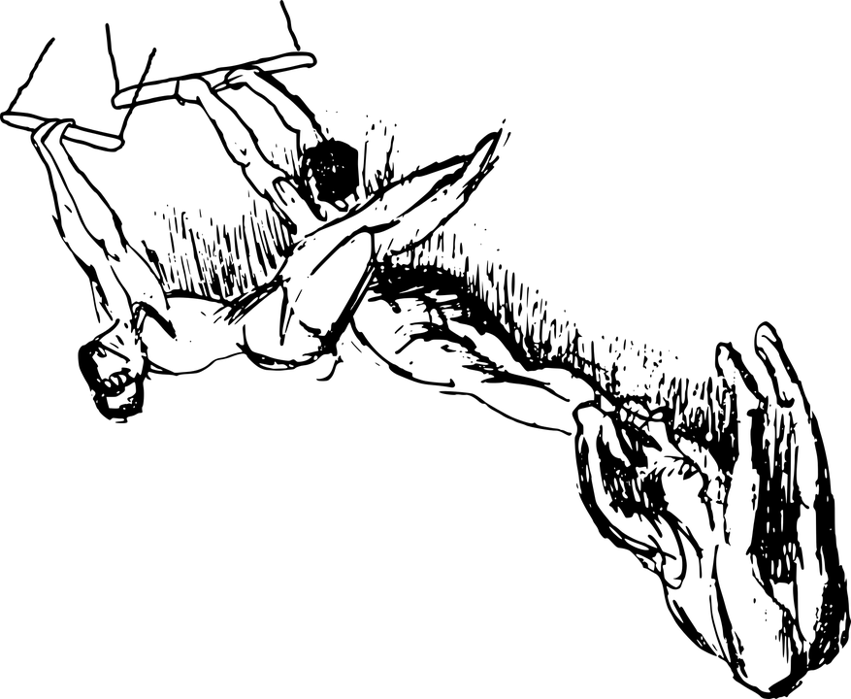
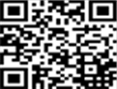
Gottesdienst
Mittwoch, 10.07.2019, 19:00 Uhr
Literarische Andacht mit ein bisschen Kafka,
in der Bar oder draußen.
Die Predigt halten Studierendenpfarrerin Dorothée Schubert, Alwine Schulze und Maira Rehr.
Evangelische Studierendengemeinde Marburg
Rudolf-Bultmann-Str. 4 (barrierefrei)
www.esg-marburg.de
Foto: pixabay
ESG Marburg
Evangelische Studierendengemeinde Marburg
Rudolf-Bultmann-Str. 4 (barrierefrei)
www.esg-marburg.de
Foto: pixabay

